Slide 1
发电机与电动机
第五章

Slide 2
第五章
1
一、交流电动机
2
二、 三相异步电动机
3
三、直流电动机
4
四、汽车起动机用直流电动机

Slide 3
学习目标：
1. 了解电动机基本工作原理
2. 掌握交流发电机的基本构造
3. 掌握交流发电机的工作原理
4. 掌握三相异步电动机的基本结构
5. 掌握直流电动机的基本结构
重点：掌握电动机的原理和磁生电的条件
难点：掌握电动机的换向器是怎么自动改变电流的方向

Slide 4
第一节 交流电动机

Slide 5
一、交流电动机的概述
交流电机是用于实现机械能和交流电能相互转换的机械。由于交流电力系统的巨大发展，交流电机已成为最常用的电机。交流电机与直流电机相比，由于没有换向器（见直流电机的换向），因此结构简单，制造方便，比较牢固，容易做成高转速、高电压、大电流、大容量的电机。交流电机功率的覆盖范围很大，从几瓦到几十万千瓦、甚至上百万千瓦。

Slide 6
二、交流电动机的分类
（一）按功能
交流电机按其功能通常分为交流发电机、交流电动机和同步调相机几大类。由于电机工作状态的可逆性，同一台电机既可作发电机又可作电动机。
（二）按品种
交流电机按品种分有同步电机、异步电机两大类。同步电机转子的转速ns与旋转磁场的转速相同，称为同步转速。

Slide 7
三、主轴的介绍
流电机是一个非常广义分类，电机本身的种类就是非常大的，交流电机本身也可以分低速和高速，低速的可以叫低速电机、交流低速电机，高速的可以叫高速电机，高速电动机，交流高速电机，而高速电机又可以被称为电主轴，高速电主轴等等。
（一）电主轴
电主轴是最近几年在数控机床领域出现的将机床主轴与主轴电机融为一体的新技术，它与直线电机技术、高速刀具技术一起，将会把高速加工推向一个新时代。

Slide 8
（二）电主轴所融合的技术
高速轴承技术：电主轴通常采用复合陶瓷轴承，耐磨耐热，寿命是传统轴承的几倍；有时也采用电磁悬浮轴承或静压轴承，内外圈不接触，理论上寿命无限高速电机技术：电主轴是电动机与主轴融合在一起的产物，电动机的转子即为主轴的旋转部分，理论上可以把电主轴看作一台高速电动机。

Slide 9
（三）润滑
电主轴的润滑一般采用定时定量油气润滑；也可以采用脂润滑，但相应的速度要打折扣。所谓定时，就是每隔一定的时间间隔注一次油。所谓定量，就是通过一个叫定量阀的器件，精确地控制每次润滑油的油量。而油气润滑，指的是润滑油在压缩空气的携带下，被吹入陶瓷轴承。油量控制很重要，太少，起不到润滑作用；太多，在轴承高速旋转时会因油的阻力而发热。冷却装置：为了尽快给高速运行的电主轴散热，通常对电主轴的外壁通以循环冷却剂，冷却装置的作用是保持冷却剂的温度。

Slide 10
（四）内置脉冲编码器
为了实现自动换刀以及刚性攻螺纹，电主轴内置一脉冲编码器，以实现准确的相角控制以及与进给的配合。
（五）自动换刀装置
为了应用于加工中心，电主轴配备了自动换刀装置，包括碟形簧、拉刀油缸等。

Slide 11
（六）高速刀具的装卡方式
广为熟悉的BT、ISO刀具，已被实践证明不适合于高速加工。这种情况下出现了HSK、SKI等高速刀具。
（七）高频变频装置
要实现电主轴每分钟几万甚至十几万转的转速，必须用一高频变频装置来驱动电主轴的内置高速电动机，变频器的输出频率必须达到上千或几千赫兹。

Slide 12
四、电源变频
（一）交流电机电源
交流电机一般采用三相制，因为三相交流电机与单相电机相比，无论在性能指标，原材料利用和价格等方面均有明显的优越性。
（二）交流电机变频调速
变频器是应用变频技术与微电子技术，通过改变电机工作电源的频率和幅度的方式来控制交流电机的电力传动元件。

Slide 13
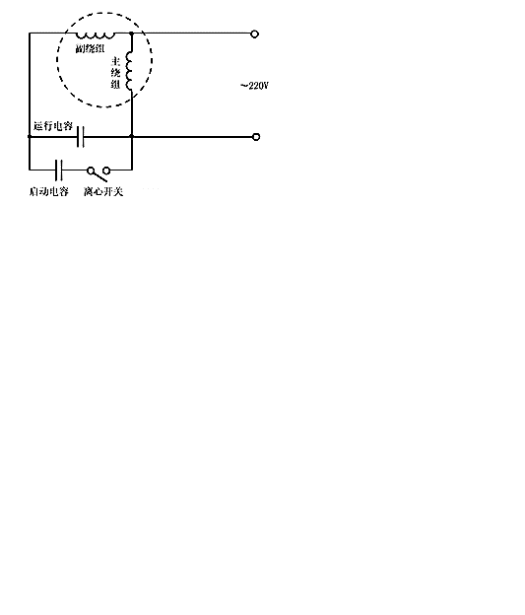
五、电机原理
用单相电容式电机说明：单相电机有两个绕组，即起动绕组和运行绕组。两个绕组在空间上相差90度。在起动绕组上串联了一个容量较大的电容器，当运行绕组和起动绕组通过单相交流电时，由于电容器作用使起动绕组中的电流在时间上比运行绕组的电流超前90度角，先到达最大值。在时间和空间上形成两个相同的脉冲磁场，使定子与转子之间的气隙中产生了一个旋转磁场，在旋转磁场的作用下，电机转子中产生感应电流，电流与旋转磁场互相作用产生电磁场转矩，使电机旋转起来。

Slide 14
六、电动机故障解析
单相接地故障定义：三相电力系统中，仅在一相导线与地之间出现的绝缘破坏。广义来说，单相接地故障包括单相接地短路，单相接地短路是单相接地故障中的一种特殊现象，只有变压器中性点接地系统才会有。
狭义来说，单相接地故障和单相接地短路是两个概念。一个是故障，一个是事故。

Slide 15
七、维护和保养
1.启动前的准备和检查
2.行中的维护

Slide 16
第二节 三相异步电动机

Slide 17
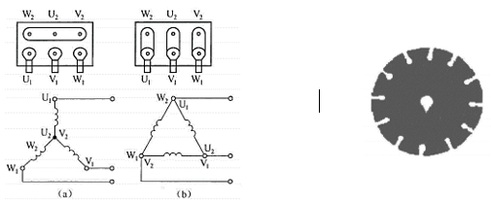
一、三相异步电动机的结构
三相异步电动机主要由两个基本部分组成，其固定不动部分称定子，转动部分称转子。

Slide 18
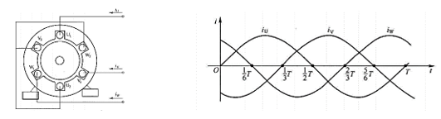
二、三相异步电动机的工作原理
触电一般指人体触及带电体，由于人体是导体，当人体触及或者靠近带电体时，电流通过人体而造成的伤害称为触电。
（一）旋转磁场
三相异步电动机最简单的定子绕组。其三相绕组在空间彼此相隔120°，三个绕组的末端U2；V2、W2、连在一起，三个首端U1；V1、W1、分别接入三相电源，成Y形连接。

Slide 19
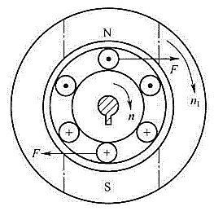
（二）三相异步电动机的转动原理
三相异步电动机的定子绕组接入三相对称电流后，在定子空间产生了一个旋转磁场。如其以n1转速顺时针方向旋转，与静止的转子产生相对运动，根据相对运动的原理和右手定则，产生感应电流。载流的转子导体在磁场中又受到电磁力的作用，其方向可用左手定则判别，则一对电磁力对转轴形成转矩T，其作用方向同旋转磁场的旋转方向一致，因此，转子就顺着旋转磁场的旋转方向转动起来。

Slide 20
三、三相异步电动机的启动、调速与制动
（一）三相异步电动机的启动
直接启动
降压启动：定子绕组串接入电阻启动、Y-△换接启动
自耦变压器降压启动

Slide 21
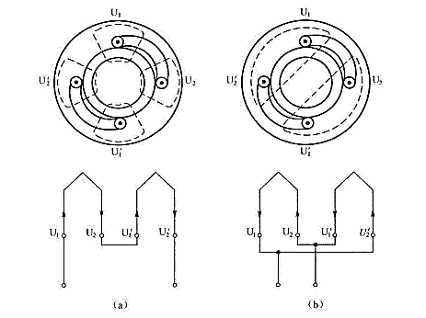

（二）三相异步电动机的调速
改变定子绕组的电流频率$f_{1}$
改变定子绕组的磁极对数$p$
改变转差率S调速

Slide 22
（三）三相异步电动机的制动
1. 反接制动
将电动机电源切断后，再将其接到电源的三根相线中的任意两根对调位置，此时电动机便有反转旋转磁场产生，但转子由于惯性仍按原方向转动，因此产生的反转电磁通量转矩迫使电动机迅速减速。
能耗制动
将电动机三相电源切断，同时通入直流电，在定子和转子间产生了一个固定的不旋转的磁场，但转子由于惯性仍按原转向转动，转子导线切割磁力线产生了一个与原转向相反的电磁转矩，使电动机迅速停转。

Slide 23
四、三相异步电动机的铭牌和选用
在电力拖动系统中，三相异步电动机应用最为广泛，每台电动机的机壳上都有一块铭牌，上面标明该电动机的规格、性能及使用条件，它是正确选用电动机的依据。选择合适的电动机和正确使用，可获得良好的技术和经济指标，使电动机得到充分的利用，达到较高的效率。
（一）三相异步电动机的铭牌
型号、功率、电压、电流、转速、接法、绝缘等级、工作方式

Slide 24
（二）三相异步电动机的选用
1.功率的选择
选择电动机时，功率的选择是最为重要的。所选电动机的功率要由所带机械的功率而定。功率选择过小，电动机易过载发热损坏；功率选择过大，电动机不能得到充分利用。因此，要根据所带机械的功率等因素来确定电动机的额定功率。
2.种类的选择
种类的选择，首先考虑电动机的性能应满足所带机械的要求，如启动、调速等指标。
3.转速的选择
电动机的额定转速是根据生产机械要求设定的，通常转速不低于1500r/min。

Slide 25
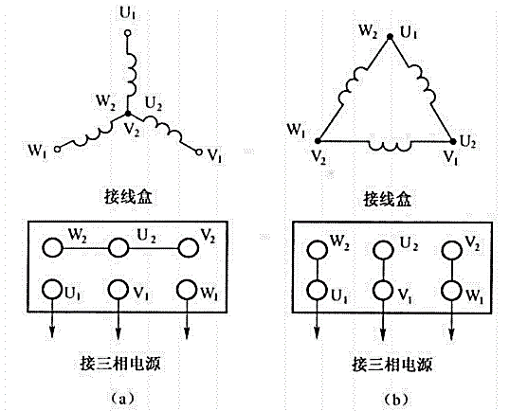
（三）三相异步电动机的接线
电动机的接线盒有6个接线端子，标有U1，和U2、V1和V2、W1和W2，分别是定子内三相绕组的首末端。

Slide 26
第三节 直流电动机

Slide 27
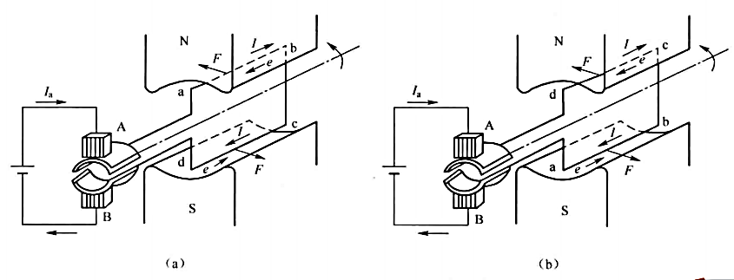
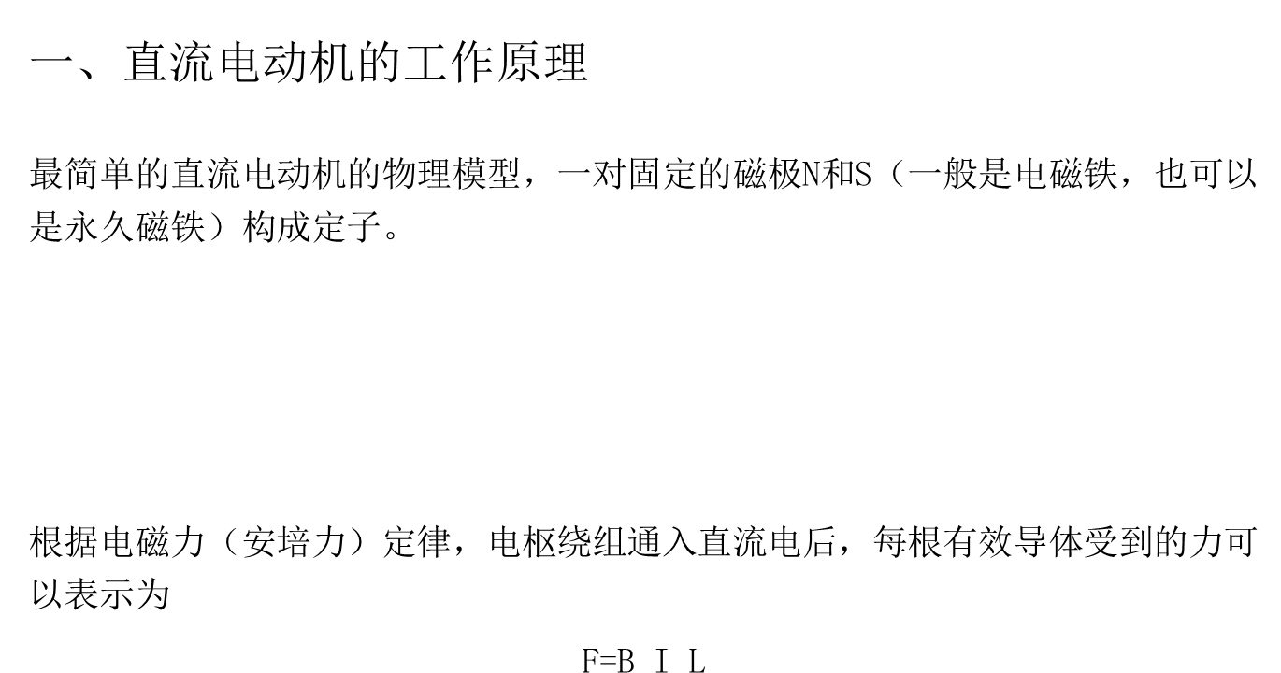
一、直流电动机的工作原理
最简单的直流电动机的物理模型，一对固定的磁极N和S（一般是电磁铁，也可以是永久磁铁）构成定子。
根据电磁力（安培力）定律，电枢绕组通入直流电后，每根有效导体受到的力可以表示为
$$\text{F}\text{=}\text{B} \text{I} \text{L}$$

Slide 28
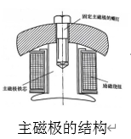
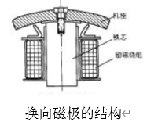
二、直流电动机的结构
直流电动机的结构由定子和转子两大部分组成。定子的主要作用是产生磁场，由机座、主磁极、换向极、端盖、轴承和电刷装置等组成。
（一）定子
1.主磁极：主磁极的作用是产生气隙磁场。
2.换向磁极：換向极的作用是改善电动机的换向，减小电动机运行时电刷与换向器之间可能产生的火花。

Slide 29
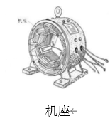
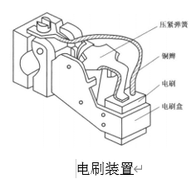
3.机座：机座一方面用来固定主磁极、换向极和端盖，并起到对整个电机的支撑和固定作用；另一方面也是磁路的一部分，借以构成磁极之间的通路，磁通通过的部分称为磁轭。
4.电刷装置：电刷装置用以引入直流电流。

Slide 30
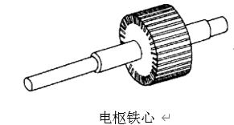
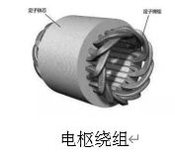
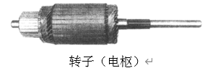
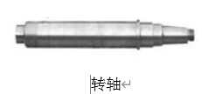
（二）转子（电枢）
1.电枢铁心：电枢铁心是主磁通磁路的主要部分，同时用以嵌放电枢绕组。
2.电枢绕组：电枢绕组的作用是产生电磁转矩和感应电动势，是直流电动机进行能量转换的关键部件。
3.换向器：中转子的左端为换向器，在直流电动机中，换向器配以电刷能将外加直流电转换为电枢线圈中的交变电流，使电磁转矩的方向恒定不变。
4.转轴：转轴起支撑转子旋转的作用

Slide 31
三、直流电动机的分类
（一）串励电动机
串励电动机的软特性特别适用于起重设备。励电动机的另一特点是起动转矩较大，所以在汽车、电车、电传动机车方面得到广泛应用。
（二）并励电动机
并励电动机有较宽范围的平滑调速。因此，这种励磁方式的电动机应用比较广泛。如大型车床、磨床、龙门刨床和某些冶金机械等都常用并励直流电动机拖动。

Slide 32
（三）他励电动机
他励电动机机械特性与并励电动机的相同，也同样具有良好的调速性能。不同的是他励电动机需要单独的励磁电源，设备复杂一些，但由于其励磁回路和电枢回路各自独立，所以可分别调节。因此控制比较方便，常应用于自动控制要求较高的场合。
（四）复励电动机
它具有较大的过载能力和起动转矩以及较软的机械特性；另一方面，在空载或轻载时由于并励绕组的磁场存在，使转速不致于过高。因此它在船舶、起重、机床等设备中都有应用。

Slide 33
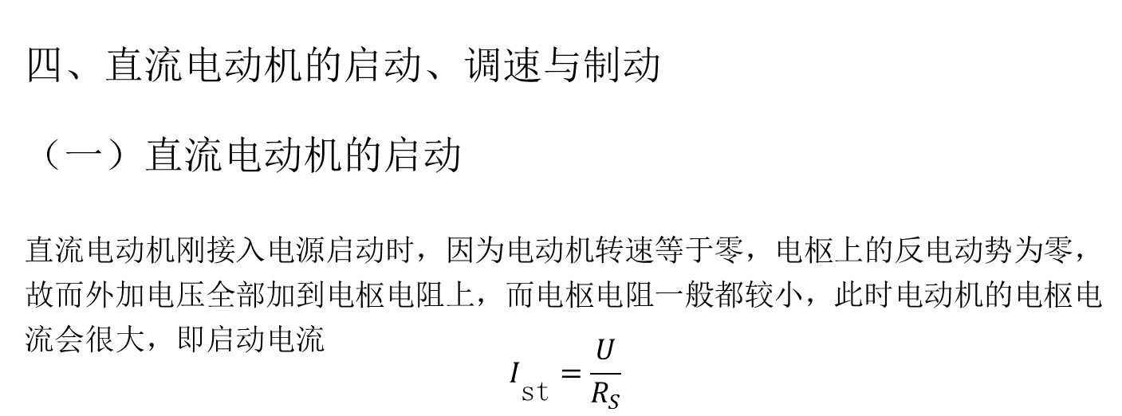
四、直流电动机的启动、调速与制动
（一）直流电动机的启动
直流电动机刚接入电源启动时，因为电动机转速等于零，电枢上的反电动势为零，故而外加电压全部加到电枢电阻上，而电枢电阻一般都较小，此时电动机的电枢电流会很大，即启动电流
$$I_{\text{st}}=\frac{U}{R_{S}}$$

Slide 34
（二）直流电动机的调速
改变磁极磁通中
改变电枢电路中的电阻
改变电源电压U

Slide 35
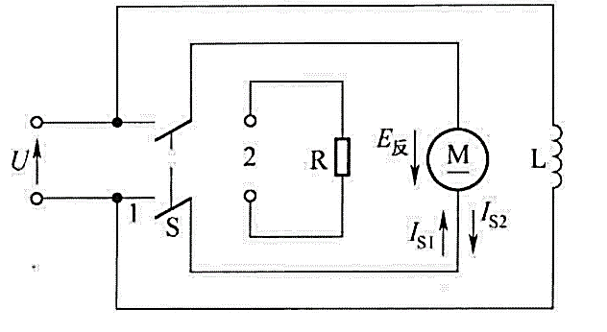
（三）直流电动机的制动
为了使直流电动机切断电源后能迅速停止转动，需要对电动机采取制动方法。
通过电流在磁场中产生的一对制动电磁力F_B对转轴产生的制动转矩T_B与电动机电枢转向相反，因而电动机迅速停转。

Slide 36
第四节 汽车起动机用直流
电动机

Slide 37
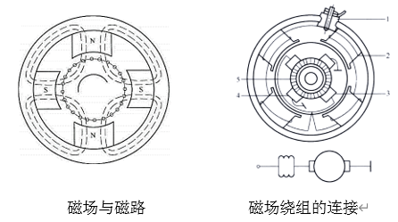
一、磁场部分
磁场部分由磁极、磁场绕组和外壳组成。磁极用螺钉固装在外壳的内壁上，为加强磁场增大转矩，采用4个磁极。有的大功率起动机（功率超过17.4kW）采用6个磁极，每个磁极上套装磁场绕组，经通电励磁后使N、S极相间排列，并利用外壳形成磁路。
磁场绕组由矩形截面的铜导线绕成，每个绕组匝数较少，绕组的一端接在外壳的绝缘接柱上，另一端与绝缘电刷连接后再与电枢绕组串联连接。

Slide 38
二、电枢部分
电枢由铁心、绕组、电枢轴和换向器等组成。铁心由硅钢片叠压而成，以内花键固定在轴上。铁心的外表面槽内放有电枢绕组，采用较粗的矩形截面铜导线绕成波形绕组。为防止铜导线间短路用绝缘纸隔开；为防止铜导线在电枢旋转时的离心力作用下甩出，在槽口两侧的铁心上用轧纹挤紧。

Slide 39
三、电刷装置
电刷用铜粉和石墨粉压制而成，一般含铜80%-90%，石墨10%-20%，以减小电刷电阻并增加其耐磨性。为减小电刷上的电流密度，以限制与换向器表面接触处的发热量，采用的电刷个数等干磁极个数。电刷架采用箱式结构，铆装于前端盖上，安装绝缘电刷的电刷架须与端盖绝缘，而搭铁电刷则通过电刷架直接搭铁。搭铁电刷架与绝缘电刷架数量相等，相间排列。电刷装于架内，并由螺旋卷簧压紧在换向器上。

Slide 40
四、汽车电器中常用的永磁式直流电动机
直流电动机除了转子、定子双线圈结构外，还有由永久磁铁构成定子的永磁式直流电动机，简称为永磁式电动机。
（一）刮水电动机
刮水器可以清除挡风玻璃上的雨水、雪或灰尘。目前汽车上广泛采用电动刮水器，其主要动力部件就是刮水电动机。刮水电动机大多采用永磁式电动机。

Slide 41
（二）电动车窗电动机
1. 电动车窗的组成
电动车窗一般由玻璃及升降器、车窗、可逆式直流电动机、减速器和直流开关等组成。
电动车窗电动机的特点
电动车窗使用的电动机是双向的，广泛采用的为永磁型，但也有采用双绕组串励型。现代汽车的每个车窗都装有一个电动机，通过开关控制电流的方向，使电动机正向或反向旋转，升降电动机旋转时，就会通过联动机构使车窗升或降。所有车窗系统装在每个乘员门的中部，为分开关，由乘员进行操作。

